Slide 1

STRATEGI PEMASARAN

Slide 2
PENGERTIAN PEMASARAN
Kotler dan Lane: Pemasaran adalah suatu proses sosial yang di dalamnya individu dan kelompok mendapatkan apa yang mereka butuhkan dan inginkan dengan menciptakan, menawarkan, dan secara bebas mempertukarkan produk yang bernilai dengan pihak lain.
Ducker : Pemasaran bukan sekedar perluasan dari penjualan, pemasaran sama sekali bukan aktivitas khusus, tetapi merupakan keseluruhan bisnis yang dilihat dari sudut pandang hasil akhir yang dicapai, yaitu dari sudut pelanggan. Dalam setiap bisnis hanya pemasaran dan inovasi yang menciptakan pendapatan yang lain hanya menciptakan biaya

Slide 3
Strategi Pemasaran
Strategi penetrasi pasar
Strategi pengembangan pasar
Strategi pengembangan produk
Segmentasi pasar

Slide 4
Segmentation-Targeting-Positioning (STP)
Segmentasi.
Membagi atau mengelompokkan pasar ke dalam beberapa segmen
Targeting
Memilih satu atau lebih segmen pasar yang dijadikan target pasar
Positioning
Upaya mengkomunikasikan konsep produk agar masuk ke dalam benak konsumen

Slide 5
Taktik Pemasaran
Product
Bauran Pemasaran
Price
Place
Promotion
Diferensiasi
- Product
- service
- People
- image
Penjualan
Fitur selling
Benefit selling
Solution selling

Slide 6
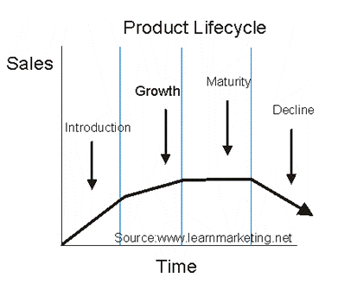
Produk
Produk berjalan melalui berbagai tingkatan.
Product Life Cycle (daur hidup produk) menunjukkan tahapan dari pertumbuhan yang dapat memberi gambaran manajemen perusahaan untuk mengambil keputusan apakah produk tersebut akan dilanjutkan atau tidak dan kapan produk baru harus diperkenalkan.

Slide 7
Price
Cost Based Pricing
Competition Based Pricing
Value Based Pricing
Pendekatan penetapan harga secara umum meliputi satu atau lebih tiga perangkat perimbangan:

Slide 8
Place
Saluran 1
Saluran 2
Distribusi Eceran dari Produk konsumsi
Produsen ---->> Produsen ---->> Konsumen
Saluran 3
Saluran 4
Distribusi Grosir dari produk konsumsi
Distribusi melalaui agen penjualan
Distribusi Langsung dari Produk Konsumsi
Produsen ---->> Pemakai
Produsen --> Grosir --> Pengecer --> Konsumen
Produsen -> Agen -> Grosir -> Pengecer -> konsumen

Slide 9
Promotion
Promotion
Advertising
Koran, televisi, direct mail, radio, majalah, iklan luar ruangan, internet, periklanan maya
Personal Selling
Bentuk penjualan yang sangat efektif untuk pemasaran hubungan
Sales Promotion
Produk get out the crowd, Penghubung ke media lain, mendorong trial purchase, lebih diingat oleh konsumen
Public Relation
Publikasi kegiatan pelayanan terhadap masyarakat umum

